Slide 1
开放时代的大国发展

Slide 2
一、全球化推动工业化
二、闭关锁国不能带来民富国强
三、融入全球化推动中国经济腾飞
四、失衡、新经济与全球化
五、畅通国内大循环，发挥大国优势
六、坚定开放理念，迈向新发展阶段

Slide 3
全球化推动工业化

Slide 4
几个基本概念
分工
比较优势
规模（效应）
马尔萨斯陷阱
贸易成本

Slide 5
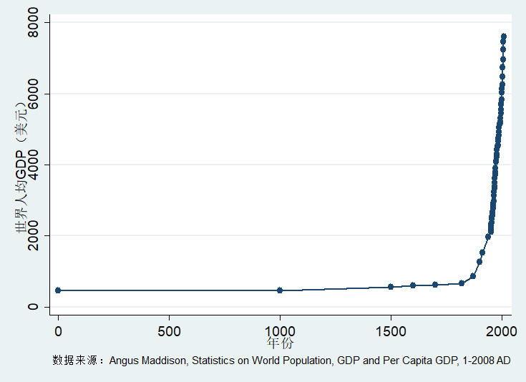
全球经济：从农业社会到工业社会
图1-1：全球人均GDP变化（公元0-2000）

Slide 6
全球经济：从农业社会到工业社会
18世纪开始，全球人均产出出现了快速增长：
  - 公元0-1800年，世界各国人均产出基本不变； 1800年以后，人均产出开始上升
这一增长跳出了“马尔萨斯”陷阱，实现了传统农业社会到现代工业社会的转型
理论上对这个现象的解释经历了漫长的过程，由此产生了经济学

Slide 7
经济学产生与发展
斯密，《国富论》（1776），经济学产生
马歇尔，《经济学原理》（1890），经济学成为一门学科，古典自由主义
凯恩斯，《通论》（1936），经济学分为宏微观（有争议，价格理论），政府干预
萨缪尔森，《经济分析基础》（1942），引进数学，新古典经济学，显学

Slide 8
经济学产生与发展
什么是经济学？
有限资源的有效配置（国别，地区，企业，个人）

Slide 9
全球化推动工业化
为什么发生工业革命？
关键原因：大航海时代迅速兴起的国际贸易
-大航海时代以来，海路运输大大降低贸易成本，国际贸易迅速兴起
-全球贸易促进专业化分工，带动技术进步和技术扩散，提升社会福利
-可以说，贸易带来分工、增长和创新，是全球经济从传统农业社会走向现代工业社会的最深层次原因

Slide 10
闭关锁国不能带来民富国强

Slide 11
分工模式变化引起竞争模式变化
分工模式的变化使得国家之间竞争模式不断变化。
    比如，早期，如果一个国家有棉花种植的比较优势，就可以有服装生产的比较优势。随着服装产业的分工细化，国家之间就要在印染、设计、市场规模等各个方面竞争，竞争模式不断发生变化。
这种变化，给全球化过程带来了很多不确定性，每个国家需要适时调整，以适应不同阶段的全球化。

Slide 12
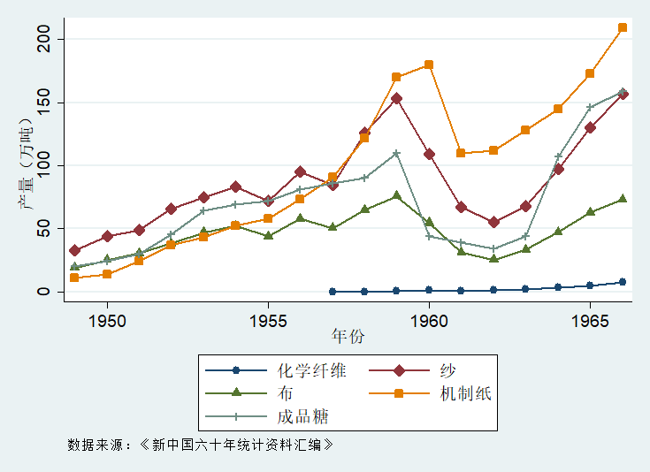
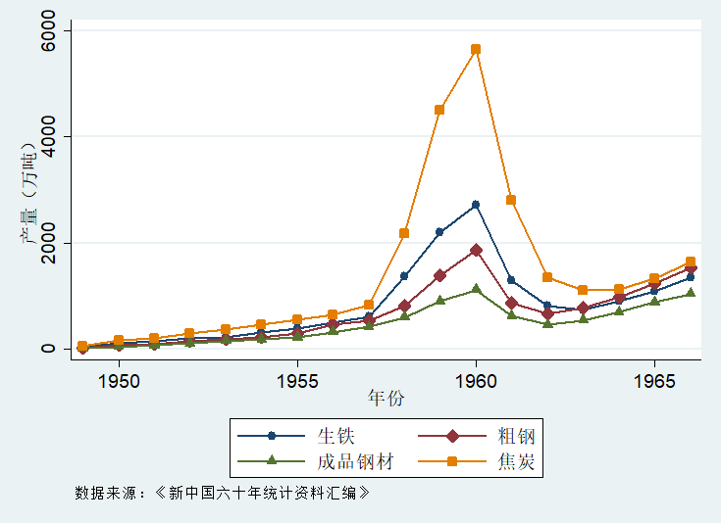
大历史背景：建国初期
图1-2：建国初期主要工业品和消费品产量

Slide 13
大历史背景：建国初期
新中国成立初期，经济底子薄
新生的共和国在国际上受到各方打压
  西方国家对新中国采取了技术封锁、商品禁运等措施
  中苏关系时好时坏
选择了“独立自主，自力更生”的发展思路

Slide 14
闭关锁国、城乡分割与计划体制
闭关锁国模式下，对外贸易困难，我国形成城乡二元体制：
不能交换 ==> 无法发挥比较优势，而需自行发展重工业、资本密集型产业==>新中国资本稀缺==>采用行政手段，在特定地区集中有限资本和劳动力，以维持重工业优先发展的模式
闭关锁国、城乡二元体制必然与计划经济体制结合在一起
资本稀缺，若自由定价则重工业价格高==>需要压低价格==>同时压低资本价格和职工工资==>为保证职工生活水平==>压低消费品价格==>价格管制，计划经济
价格管制造成短缺经济（科尔奈）
（1）价格管制==>产品价格低于市场价格==>供给小于需求=>全面短缺经济
（2）价格管制==>生产缺乏价格激励==>加剧短缺

Slide 15
思考
“重工业优先”战略在特定时期具有合理性
政府与市场的权衡：无限责任与优胜劣汰
违背长期、全局、多维的原则，只注重局部、短期优化
-如大跃进、大炼钢铁、知青下乡等

Slide 16
经验教训
总的来说，在工业经济和全球分工的时代，如果不能和全球经济互通互联，深度融合，经济发展的绩效必然会低下。
当代人要理解全球经济为什么能够从传统农业社会发展到现代工业社会，也要理解新中国前三十年的历程，及其背后的经济学原理。
这样就更能懂得，为什么中国要改革开放，以及为什么中国在今天仍然要坚持更高水平的改革开放，并且坚定不移。

Slide 17
融入全球化
推动中国经济腾飞

Slide 18
一、开放战略循序推进
1978年，十一届三中全会决定把工作重心由阶级斗争转移到经济建设上来，由此拉开了改革开放的大幕。
政府将工作中心转移到经济建设上，就是从对外开放开始的。

Slide 19
时间 | 事件
1980年8月 | 全国人大常委会颁布了《广东省经济特区条例》，深圳经济特区正式成立
1984年5月 | 中共中央、国务院批转《沿海部分城市座谈会纪要》，决定进一步开放天津、上海、大连、秦皇岛、烟台、青岛、连云港、南通、宁波、温州、福州、广州、湛江和北海等14个沿海港口城市，并提出 逐步兴办经济技术开发区
1985年2月 | 中共中央、国务院批转《长江、珠江三角洲和闽南厦漳泉三角地区座谈会纪要》，决定在长江三角洲珠江三角洲和厦漳泉三角地区开辟沿海经济开放区
1986年10月 | 国务院发布《关于鼓励外商投资的规定》，鼓励外国投资者在中国境内举办中外合资经营企业、中外合作经营企业和外资企业
1988年3月 | 国务院发出《关于扩大沿海经济开放区范围的通知》，决定新划入沿海开放区140个市、县，包括杭州、南京、沈阳3个省会城市。此后，国务院又相继决定开放了一批沿江、沿边、内陆和省会城市， 形成了多层次、多渠道、全方位开放格局
2001年12月 | 中国正式成为世界贸易组织第143个成员
2009年4月 | 国务院常务会议决定在上海市和广东省广州、深圳、珠海、东莞4城市开展跨境贸易人民币结算试点
2010年1月 | 中国－东盟自由贸易区正式全面启动
2013年9月 | 中国国家主席习近平先后向世界发出建设丝绸之路经济带和21世纪海上丝绸之路的合作倡议
2015年12月 | 国际货币基金组织正式宣布，人民币2016年10月1日起加入国际货币基金组织特别提款权（即“SDR货币篮子”）。人民币由此成为与美元、欧元、英镑和日元并列的第五种国际储备货币
2020年1月 | 中美双方在美国华盛顿签署《中华人民共和国政府和美利坚合众国政府经济贸易协议》
2022年1月 | 区域全面经济伙伴关系协定（RCEP）由包括中国、日本、韩国、澳大利亚、新西兰和东盟十国共15方成员国共同签订。2022年1月1日正式生效，首批生效的国家包括文莱、柬埔寨、老挝、新加坡、泰国、越南等东盟6国和中国、日本、新西兰、澳大利亚等非东盟4国。

Slide 20
二、开放获得巨大成果
进出口额：进出口总额从1990年0.12万亿美元增加到2020年4.64万亿美元；
进口关税税率：从1990年的40%左右下降到2020年的4%左右 ；
外商直接投资(FDI)：从1990年不足100亿美元增加到现在每年2000亿美元。

Slide 21
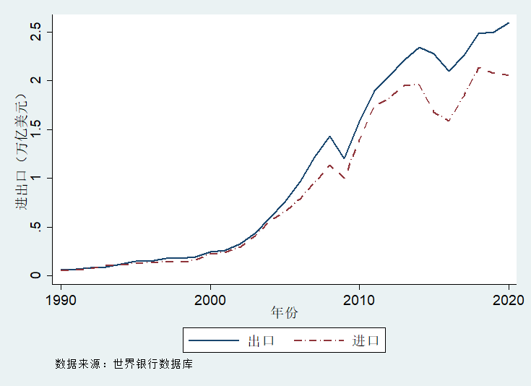
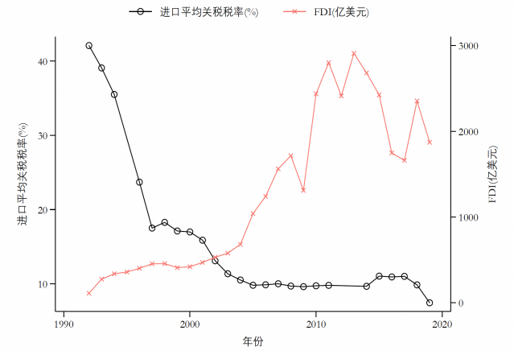
二、开放获得巨大成果
图1-3：中国对外开放情况（进出口额、进口关税税率和FDI）

Slide 22
二、开放获得巨大成果
对外开放究竟是如何影响中国经济发展？
首先，中国在空间上形成了一个由特区（新区）、沿海延边开放城市、开发区等组成的多维度、立体的开放体系。
其次，充分发挥了国际贸易在促进技术扩散、提高资源配置效率方面的作用。
最后，FDI在促进内部改革、提升本土制造和研发能力等方面发挥了作用。
  改开开放以来通过的第一部法律就是1979年7月的《中华人民共和国中外合资经营企业法》。
各种形式的外资企业对本土企业的管理和技术也影响巨大：“干中学”

Slide 23
三、中国开放影响全球
中国转向出口导向型发展模式，给国内国外带来巨变
  对于中国自己，这意味着时代变了，追求长期、全局和多维发展的战略发生了根本改变。
  对于全球经济而言，则意味着，最近这一轮的全球化迎来了一个巨人。

Slide 24
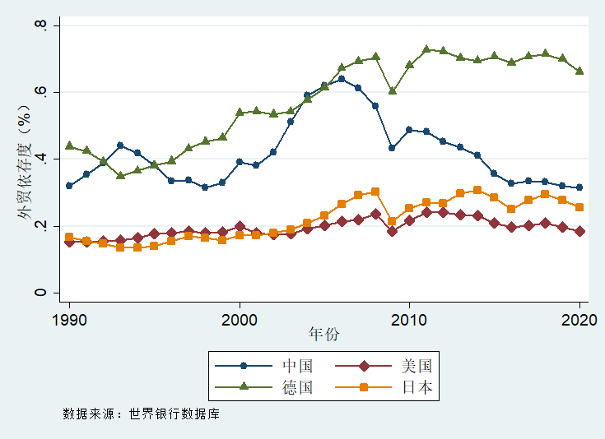
三、中国开放影响全球
图1-4：几个主要国家的对外贸易依存度（进出口总额/国内生产总值）
图1-5：中国出口增加值占全球的份额

Slide 25
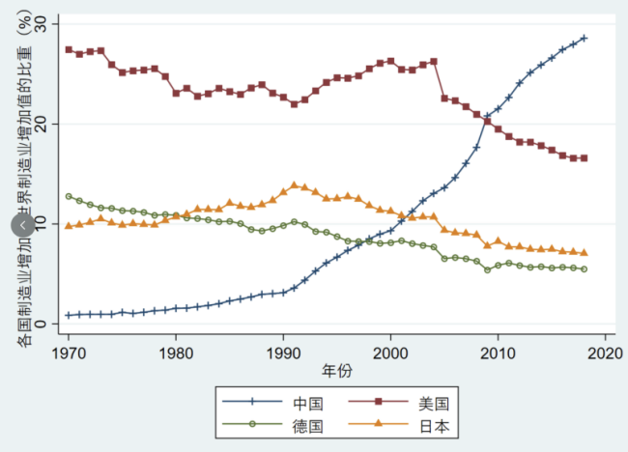
三、中国开放影响全球
图1-6：几个主要国家制造业增加值占全世界的比重

Slide 26
失衡、新经济与全球化

Slide 27
一、传统比较优势模式下全球失衡问题
工业革命以来，全球分工更多是以资源禀赋为基础
- 发展中国家需要发达国家的资本和技术，发达国家需要发展中国家的劳动力
这种分工体系逐渐出现了失衡：
- 发达国家的贸易赤字越来越大，而中国的贸易盈余越来越多
- 各国内部失衡现象也非常突出
旧的分工体系造成国内失衡的原因主要有二：
- 全球化带来的经济增长遇到了天花板
- 全球化带来了“苦乐不均”的问题

Slide 28
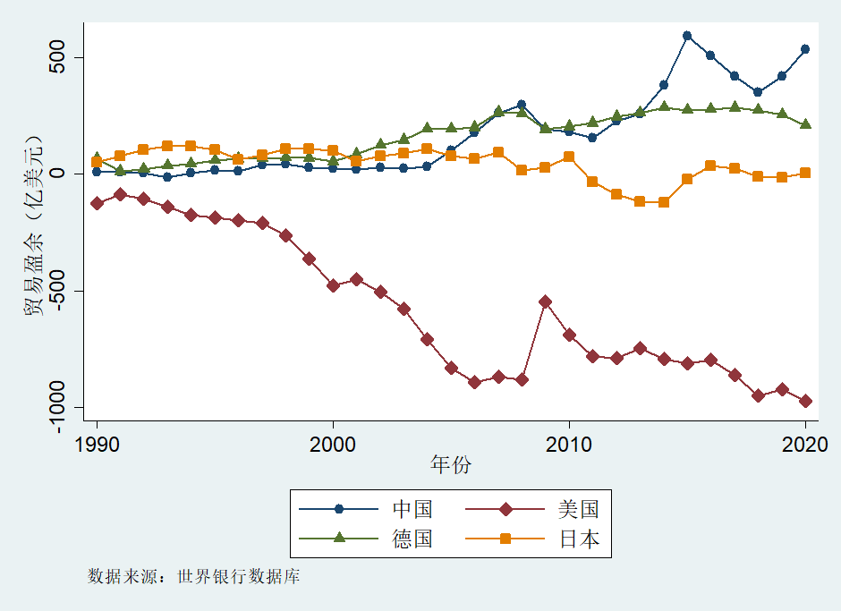
一、传统比较优势模式下全球失衡问题
图1-7：几个主要国家的贸易盈余和贸易赤字情况
注：贸易盈余为负表示赤字。

Slide 29
一、传统比较优势模式下全球失衡问题
近年来技术进步的速度加快，资本对劳动的替代越来越明显
- 发达国家不断减少对廉价劳动力的依赖，更多采用资本替代劳动的生产技术，从而降低了对发展中国家的依赖
- 未来，发达国家将依托技术进步，进一步降低对劳动力的依赖，同时发挥其在公共服务、营商环境等方面的优势，吸引产业回流

Slide 30
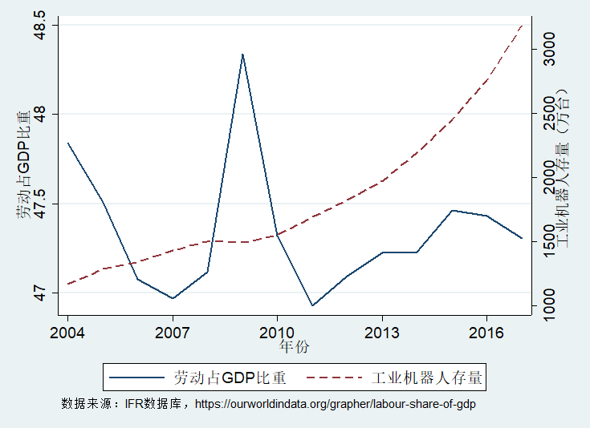
图1-8：全球经济发展中的机器人使用情况

Slide 31
二、全球价值链时代的全球贸易发展（新经济）
技术变革影响全球分工，国际贸易也表现出一种全新的方式——全球价值链
  全球价值链是指生产环节的分工逐渐取代产品分工，即一个产品的生产过程被分解为不同的环节，不同经济体从事不同的生产环节。
全球价值链贸易时代，真正体现要素禀赋和要素流动的是产品的生产分工环节，不是产品本身。

Slide 32
三、新经济时代的全球生产与贸易格局
未来影响全球生产与贸易格局的关键因素仍然是两个：基于分工的规模经济和贸易成本
大数据与制造业的结合，将极大改变全球生产与贸易格局
  新的生产要素——数据——在生产中越来越重要
  大数据技术有利于理解需求分析，进行市场分析
大消费领域是大数据发挥优势的领域之一，中国具有绝对的全球领先位置
  传统经济：供给、需求双盲； 平台经济时代：企业掌握大数据-满屏需求曲线
  新经济时代，大数据降低交易成本，规模经济加强

Slide 33
畅通国内大循环，
发挥大国优势

Slide 34
全球生产与贸易格局面临转折
全球不同维度的分配恶化，新冠疫情对全球产业链冲击巨大。
全球化进程遇到阻力（英国脱欧，中美贸易冲突等）
WTO规则面临挑战
规模经济上升与交易成本下降，到赢者通吃。国家企业化与企业国家化
要素流动与要素替代的转折时期

Slide 35
全球生产与贸易格局面临转折
产出要素：Y=A*F(K, L)
K的流动成本下降，L的可替代性增强
全球生产布局不再高度依赖L禀赋，更多考虑交易成本
资本技术密集型行业从发展中国家回迁发达经济
各国之间的竞争转向制度质量竞争，公共服务竞争等

Slide 36
国内经济发展遇到瓶颈
中国经济新动能不足、结构性问题日益突出，这两大关键瓶颈需要突破。
以要素低成本为基础的竞争优势逐渐下降，亟待形成新的产业竞争优势。
未来的经济发展面临日益复杂的外部环境。
超大规模经济体的优势初步显现，巨大潜力有待进一步挖掘。
要克服地方保护、内贸成本对双循环发展格局的不利影响。

Slide 37
图1-9：中国高投资、低消费（低福利）型增长

Slide 38
建设统一的国内大市场，畅通国内大循环
贸易强国建设和经济高质量发展的核心是产业竞争力
决定产业（产品）竞争力的关键：生产要素成本、生产和销售规模、技术含量
过去：改革开放以来，以劳动力为代表的要素市场逐渐走向一体化，跨地区的劳动力流动充分利用了人口红利
未来：中国要继续发挥超大规模的优势，建设统一的国内大市场，畅通国内大循环，提高资源配置效率，发挥规模经济和完备产业链在提升竞争力方面的作用。

Slide 39
坚定开放理念，
迈向新发展阶段

Slide 40
坚定开放理念，迈向新发展阶段
闭关锁国的经验教训和中国开放的经验表明，必须坚持开放
加入全球化需要面对的问题：全球生产与贸易格局的重大转折，资本替代劳动速度加快，由禀赋竞争转向制度与服务竞争、全球分配问题恶化

Slide 41
更高水平的开放
营造良好的制度环境，成为全球的制度高地，形成全球资源要素强大引力场。
坚定不移地推进更高水平的对外开放。
积极参与国际规则制定，推动建立全新的国际经济贸易秩序，提高全球重大经济问题的国际话语权。
积极推动共建“一带一路”高质量发展。
采用合适的国际战略，为发展模式转型再争取更长的和平时期。

Slide 42
一、营造良好的制度环境，成为全球的制度高地
加强制度建设（交易成本、产权保护等），成为全球技术和资本信任的地方
首先，稳定预期。“稳步拓展规则、规制、管理、标准等制度型开放”，“建设更高水平开放型经济新体制”
其次，提高政府违约成本，减少随意变更重大政策、重要法规。
最后，现代国家治理体系，贤能体制与社会参与结合，国是论坛。

Slide 43
二、国内大市场
企业竞争力归结为价格。价格由要素成本、规模、技术三个因素决定。过去要素市场一体化带来的低成本，未来要靠规模和技术。
政府架构。地方竞争到地方保护（要打破）
企业所有制
行业
空间

Slide 44
三、坚定开放理念
和平、竞争与发展的战略判断，低调
全力推进东亚圈合作，中欧合作
对美。政治与经济，官方与民间
新冠疫情的影响

Slide 45
四、创新与教育体系
模仿红利下降，后发优势下降
创新增长是未来趋势
创新模式？科学无国界，技术有国界？计划市场体系？
教育体系？知识到能力

Slide 46
非常感谢！

